Slide 1



Slide 2
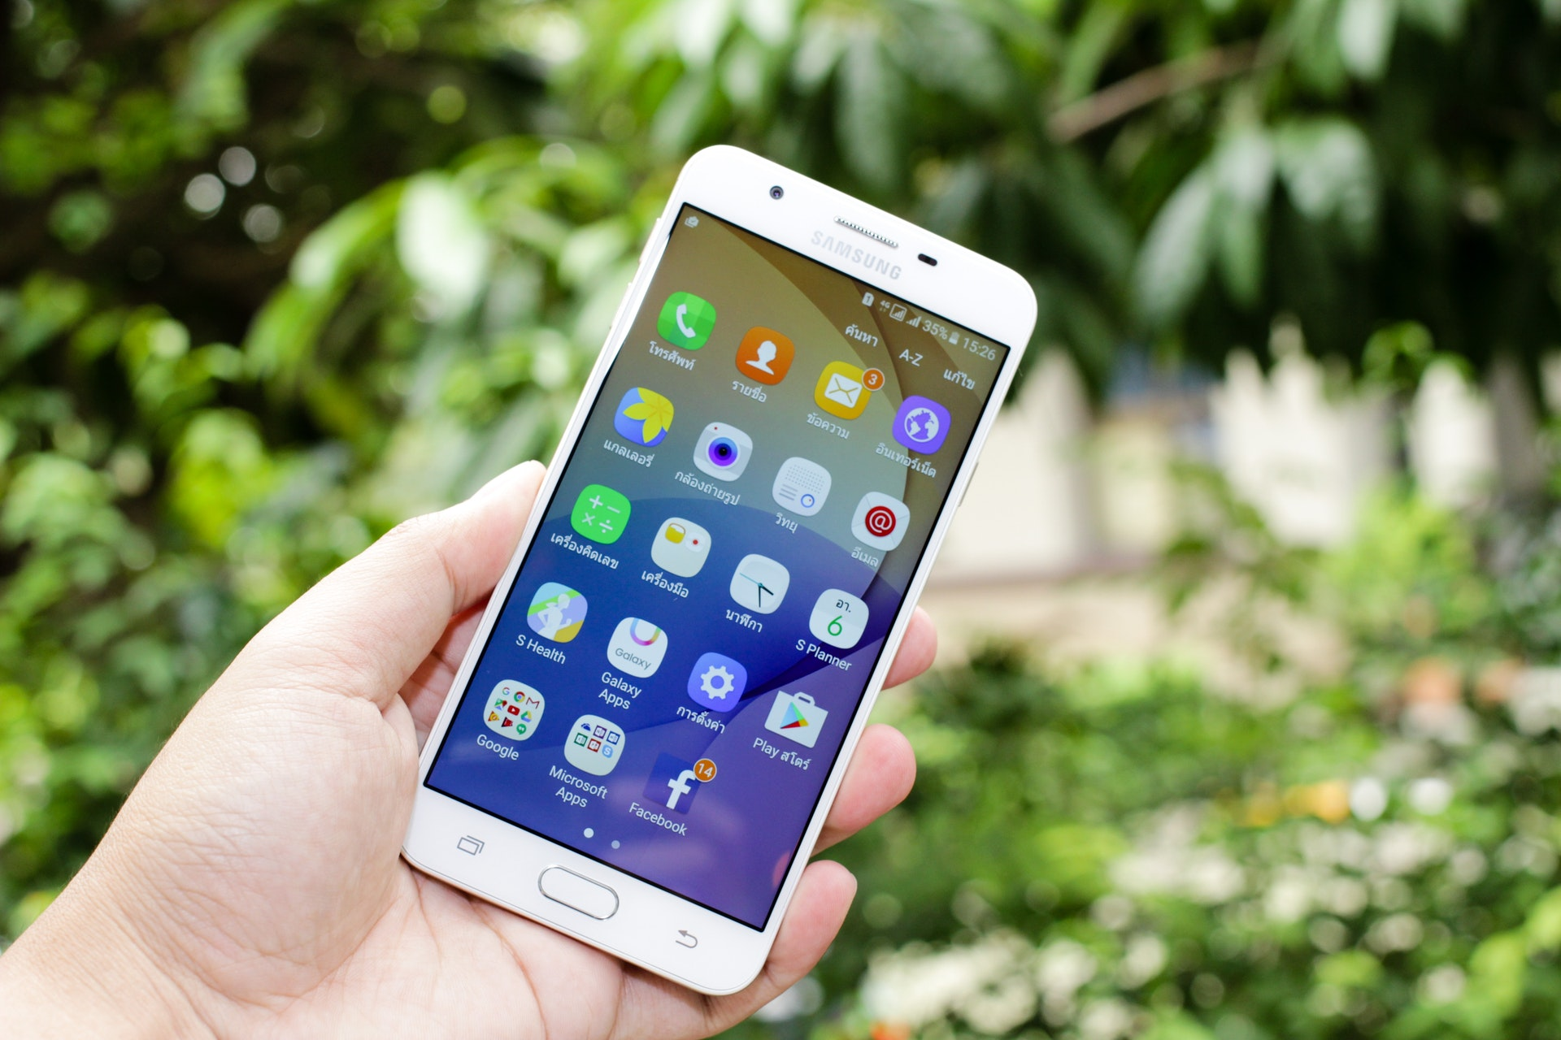



WINDOWS PHONE
ANDROID
IOS
java
Swift , Objective -C
C#; VB.NET
AXML
Xib , StonyBoard
XAML

Slide 3

XAMARIN native ou XAMARIN.FORM?
XAMARIN.ANDROID
XAMARIN.IOS
WINDOWS PHONE
C#.NET Library
C#.NET Library
C#.NET Library
bibliothèque de classes portable (PCL) ou un projet partagé

Slide 4

XAMARIN.Forms la version avancée de Xamarin
WINDOWS PHONE
ANDROID
IOS
C#.NET Library
C#.NET Library
C#.NET Library
XAML

Slide 5

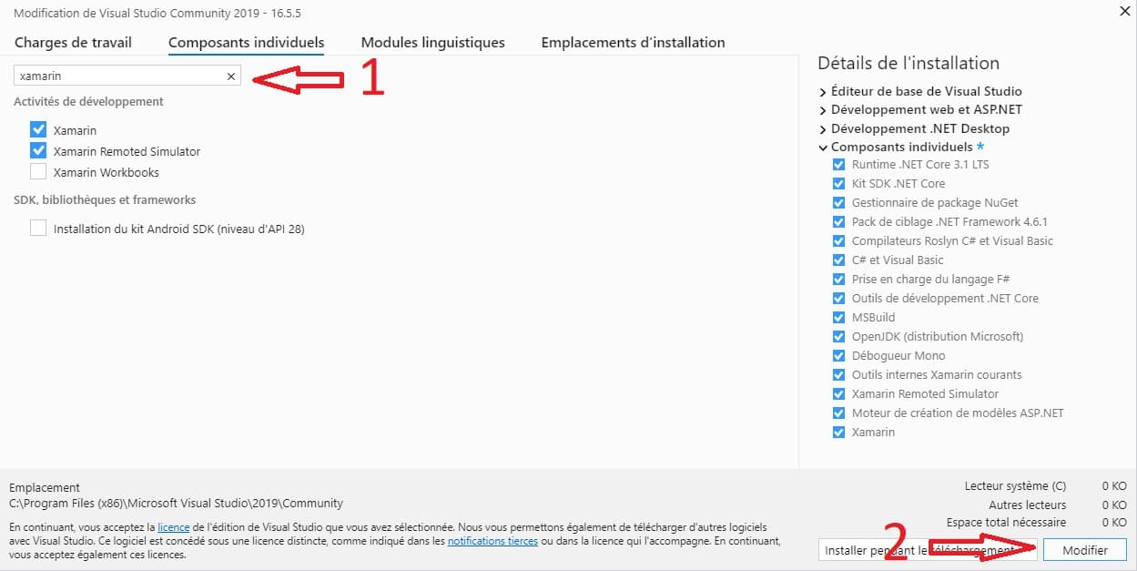

Slide 6

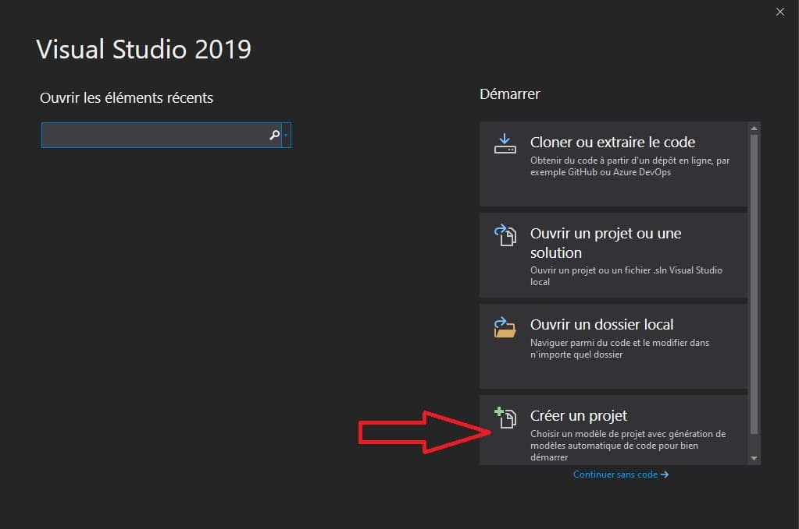

Slide 7
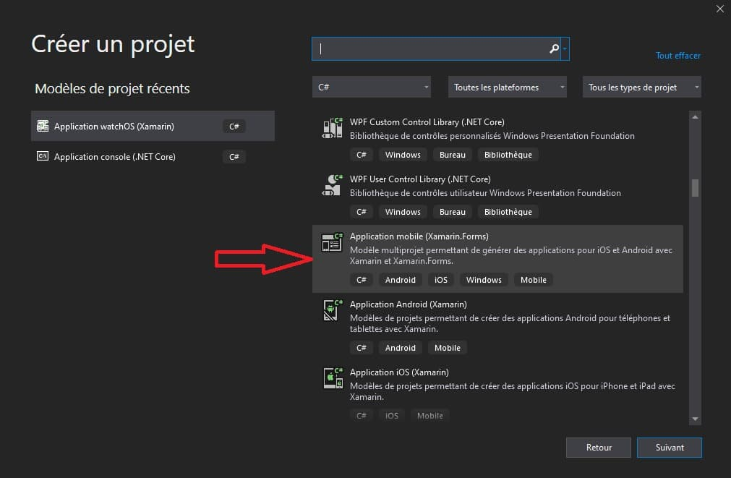

Slide 8
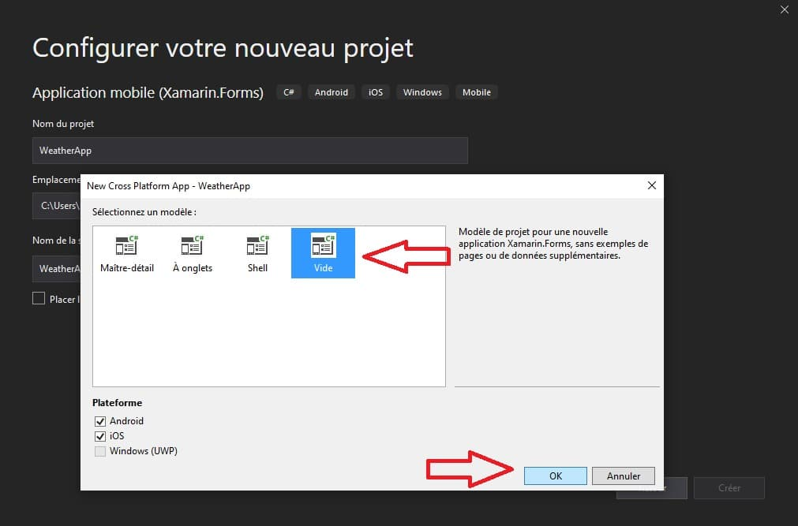

Slide 9
